Slide 1
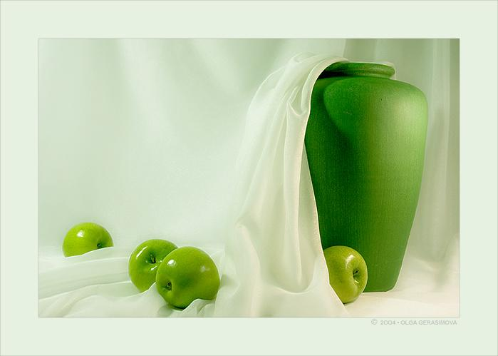
誰寄E-mail來了！
纯免费PPT即点即下载，无注册、无套路
http://gitppt.com
不信你试试（狗头）
<number>/9
自动或手动播放

Slide 2

纯免费PPT即点即下载，无注册、无套路
http://gitppt.com
不信你试试（狗头）
很特別的一句廣告詞：
【再忙，也要和你喝杯咖啡。】
聽起來讓人很温馨且令人感動
【再忙，也要和你聊一聊。】
【再忙，也要和你說說話。】
【再忙，也要e-mail些無聊的東東給你】
<number>/9

Slide 3
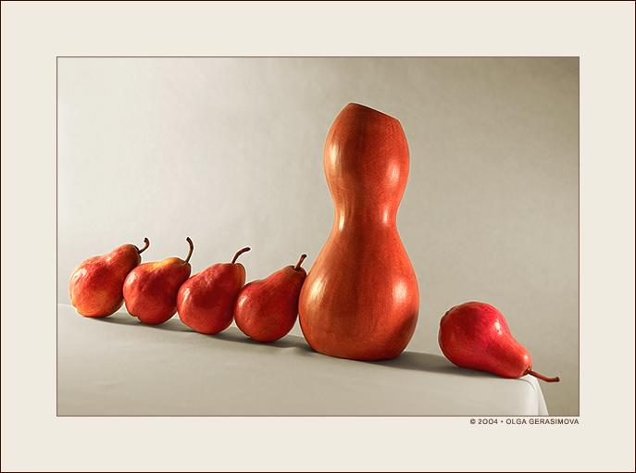
打电话
纯免费PPT即点即下载，无注册、无套路
http://gitppt.com
不信你试试（狗头）
我們常怕打擾別人，而忽略要打個電話問候對方，
久而久之，漸漸疏遠、漸漸陌生...
直到有一天，連方的電話號碼都忘了...
或者，怕對方早忘了你，而沒有勇氣再打電話給他了....
<number>/9

Slide 4
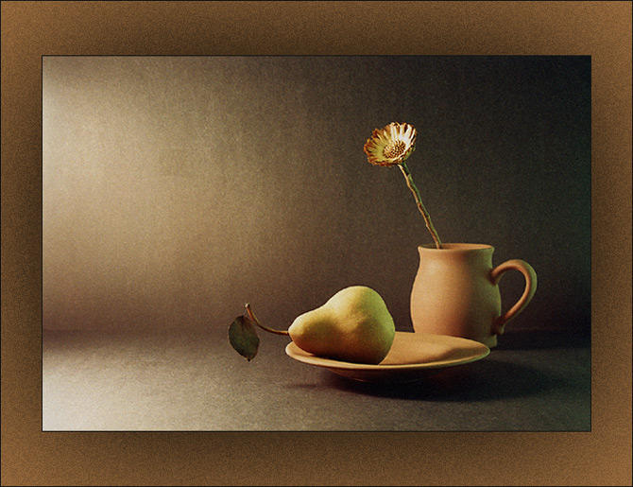
寂寞
纯免费PPT即点即下载，无注册、无套路
http://gitppt.com
不信你试试（狗头）
我想現代人應該都是寂寞的吧？因為
我總覺得寂寞。
寂寞，與有沒有人陪在身邊，無關。
那是一種心靈上的空虛，總在最脆弱
時分竄上心頭，引發出內心深層的孤寂。
其實不很懂，為什麼我會覺得寂寞？
大多時候，是忙得心力交瘁的，而不管如何地繁忙，我總是知道身邊至少還有個他。
<number>/9

Slide 5
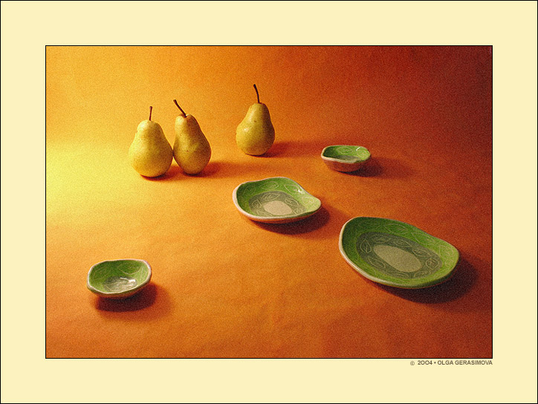
为什么寂寞
纯免费PPT即点即下载，无注册、无套路
http://gitppt.com
不信你试试（狗头）
但為什麼還是會寂寞？我想或許是我太重"情"。
“情”不單單是愛情，還有親情和友情，
甚至還有一些無法定義的感情，都是情。
我常捫心自問：「有這麼忙嗎？」
廣告詞中的：「再忙，也要和你喝杯咖啡。」
說得多好啊！若有心，應該是這種境界的。
有時候，抓起話筒想和他說說話，
卻又顧忌到他是否有時間與我說話呢？
最後，還是放下了電話。只是，偶爾我會感到寂寞。
<number>/9

Slide 6

想念
纯免费PPT即点即下载，无注册、无套路
http://gitppt.com
不信你试试（狗头）
每當想起其他的好朋友時，心頭總是悵然的。
曾經和我走過生命中某一段過程的朋友，
我都很想念，不知道你(妳)們現在好嗎？
是否偶爾也會想起我呢？或許將會永遠斷了聯絡，
但我永遠都希望你(妳)們過得好，
希望你(妳)們能夠幸福。
<number>/9

Slide 7

聚一聚
纯免费PPT即点即下载，无注册、无套路
http://gitppt.com
不信你试试（狗头）
看完這篇文章...希望大家不管多忙，
都不要忘了找一個時間和朋友聚一聚
或者通個電話問候一下吧
這世界有許多人在關心你，也需要你的關心呢!
<number>/9

Slide 8
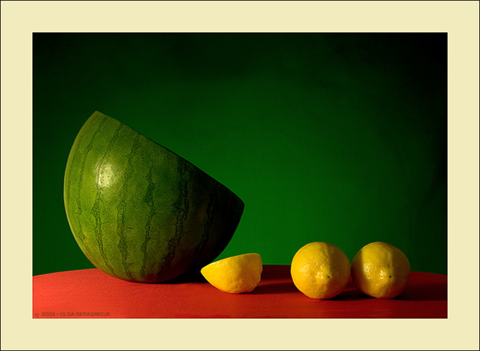
e-mail多方便
纯免费PPT即点即下载，无注册、无套路
http://gitppt.com
不信你试试（狗头）
不過感謝現在有e-mail這麼方便，
雖然隨著時間的流逝友情已不復當年濃鬱，
但總是能知道一下對方的消息，
有的時候並不是真的寄信的內容多吸引人，
<number>/9

